Slide 1



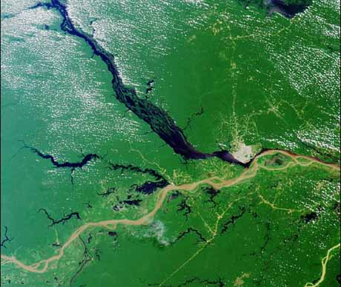




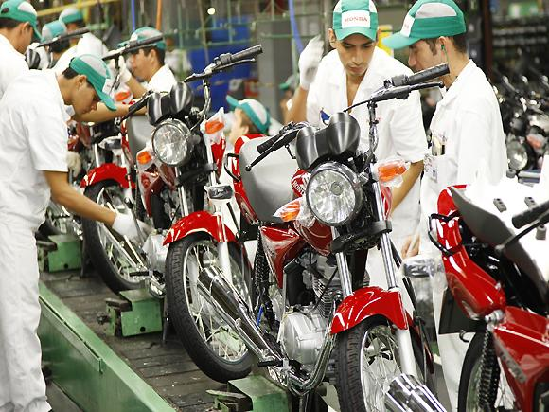
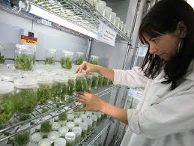
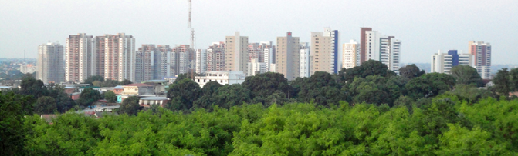

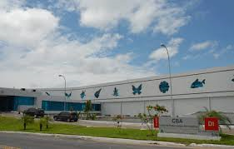
Discussão da Reforma Tributária no Senado Federal
REGIMES ESPECÍFICOS E DIFERENCIADOS
A ZONA FRANCA DE MANAUS
no contexto da Reforma Tributária
Thomaz Nogueira

Slide 2

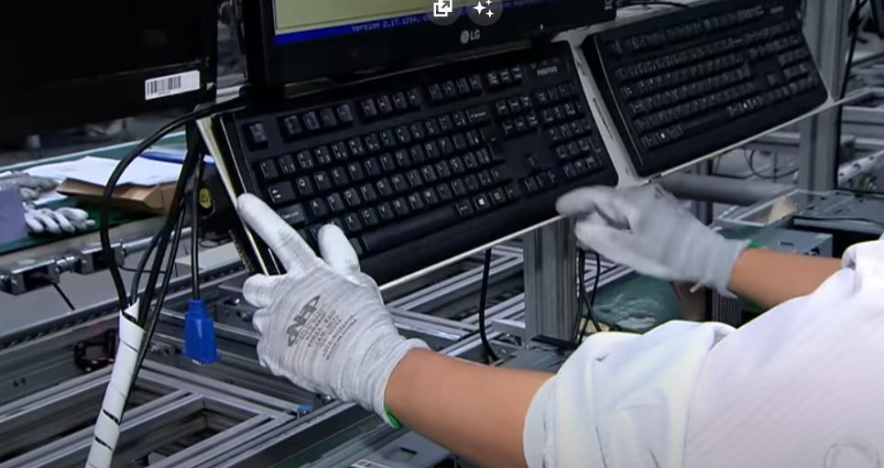
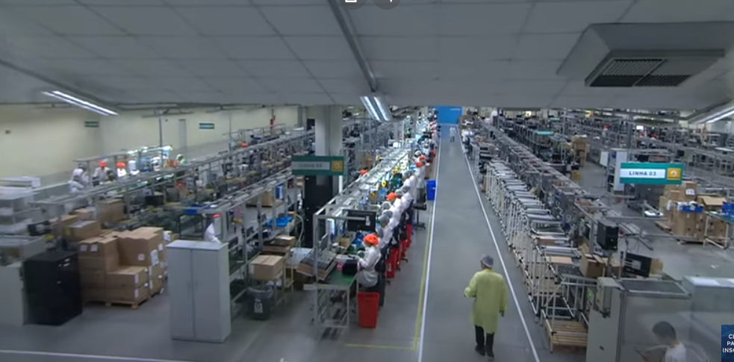
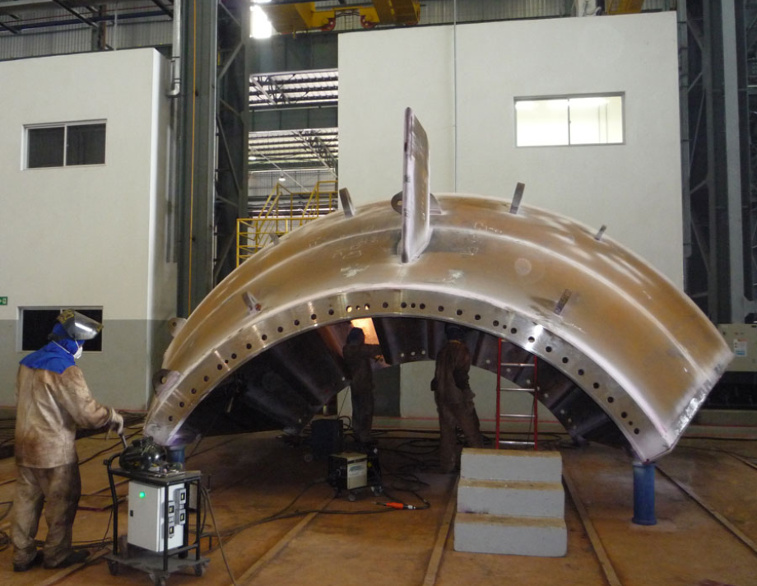
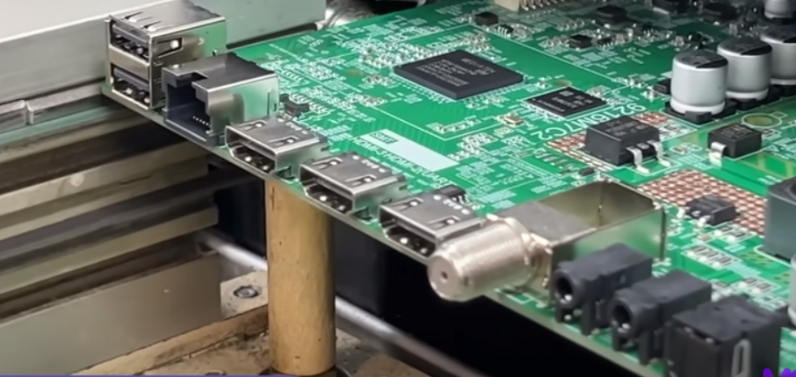
A ZONA FRANCA DE MANAUS
no contexto da Reforma Tributária
1
Gênese & Evolução
Dados Básicos
3
Impactos da Reforma
2
O Tratamento Constitucional
4
Propostas

Slide 3
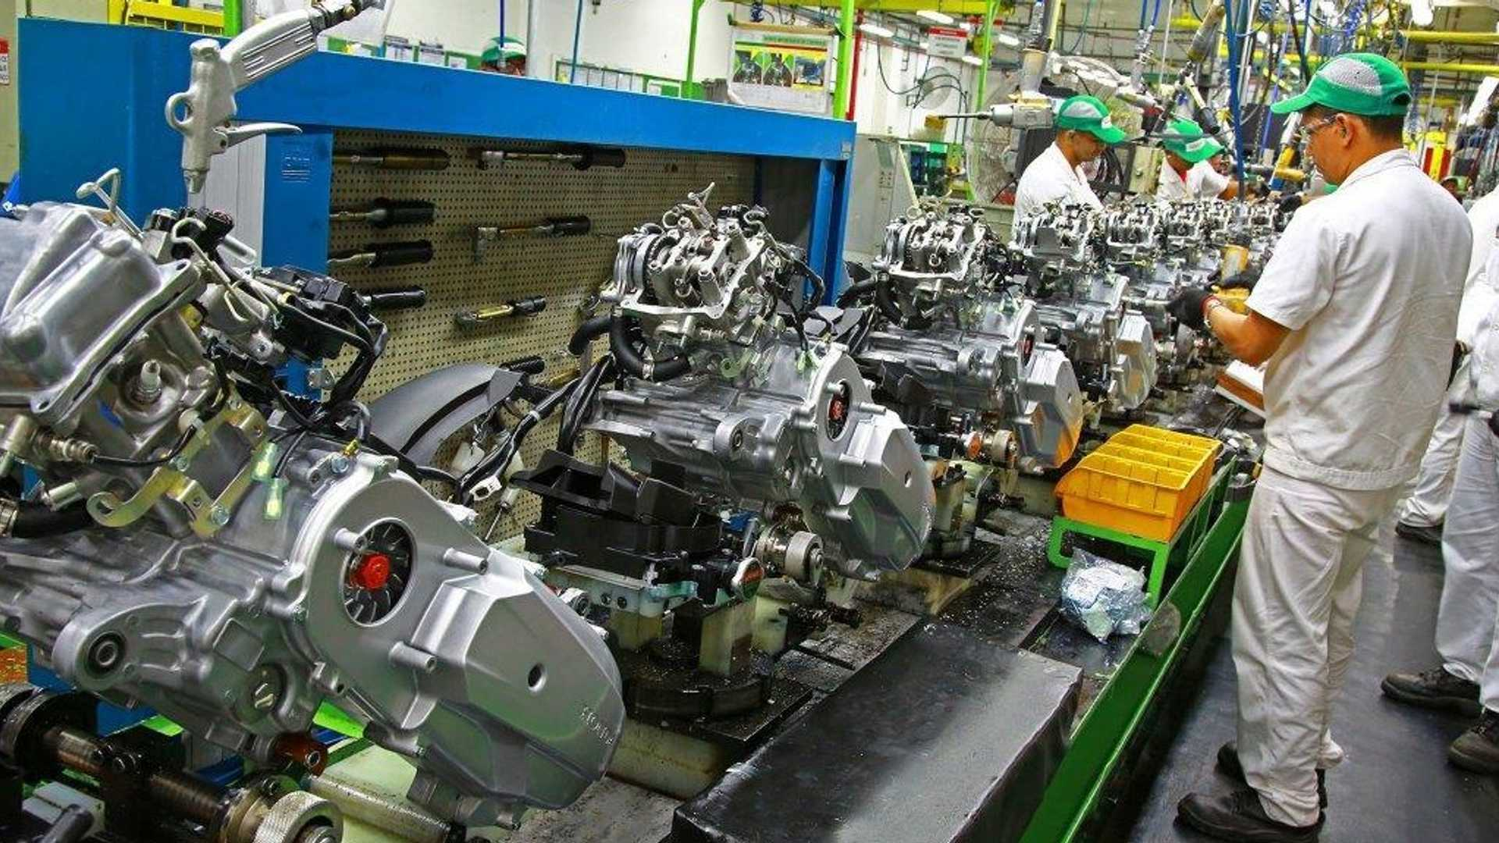

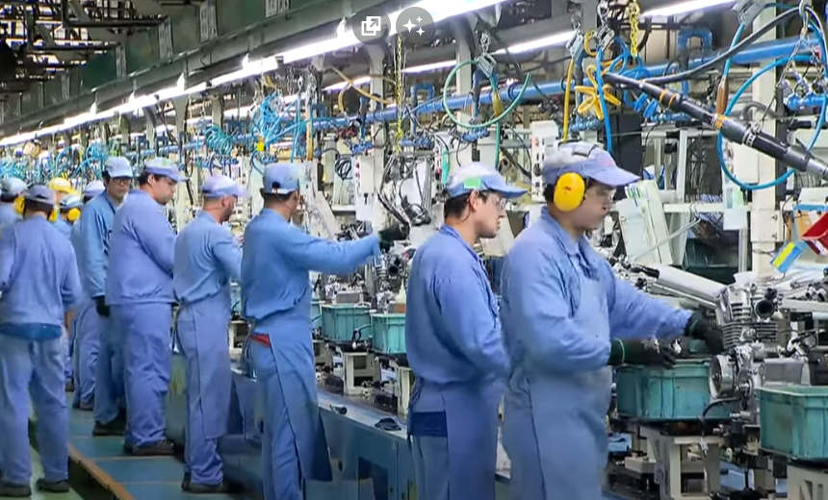
1
Gênese & Evolução
Dados Básicos
As razões que um dia a justificaram ainda persistem?
Quais os resultados?
Há espaço na economia moderna para tal modelo?
É compatível com o modelo tributário proposto?
Discussão da Reforma Tributária no Senado Federal
REGIMES ESPECÍFICOS E DIFERENCIADOS

Slide 4
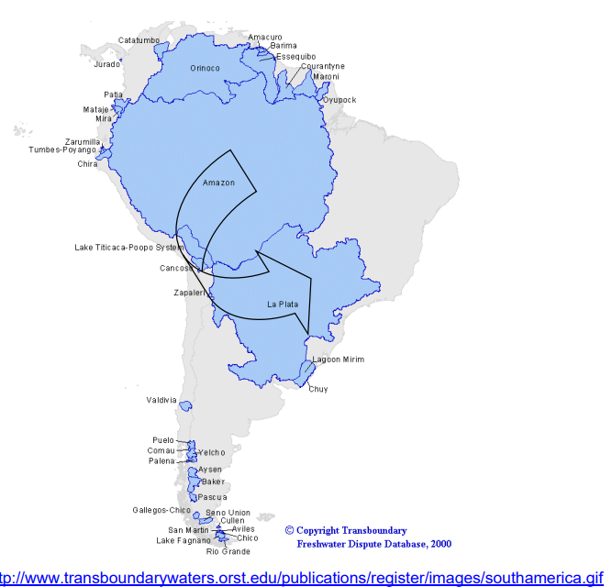
1
A Gênese do Modelo ZFM
Contexto de Guerra Fria e Internacionalização.
O Projeto dos Grandes Lagos – Instituto Hudson
2 Institutos de Pesquisas Tropicais – Trópico Úmido e Semi-árido
Gestão em Washington, DC
Intenso Debate no âmago do Regime Militar.
Internacionalização vs Integração Nacional
FORTE OPOSIÇÃO NACIONALISTA
Discussão da Reforma Tributária no Senado Federal
REGIMES ESPECÍFICOS E DIFERENCIADOS

Slide 5

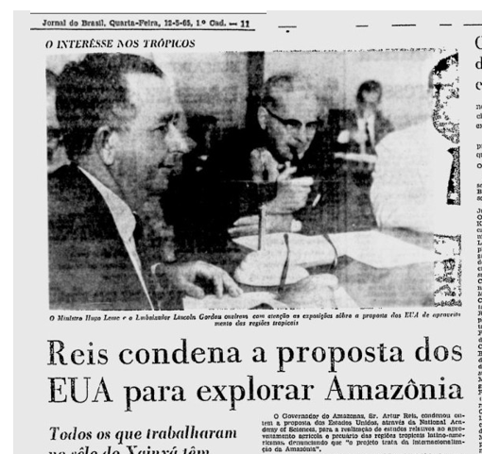
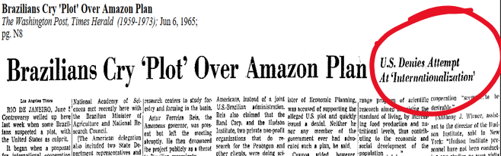
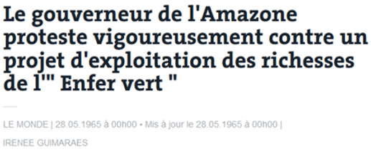
1
A Gênese do Modelo ZFM
Discussão da Reforma Tributária no Senado Federal
REGIMES ESPECÍFICOS E DIFERENCIADOS

Slide 6
1
O Modelo ZFM - As razões que um dia a justiﬁcaram ainda persistem?
Impacto Demográfico
Enfrentando as Críticas
Balança Comercial
Renúncia Fiscal
Mera Maquiagem
Misallocation
O Espaço ocupado
Faturamento & Tributos
Discussão da Reforma Tributária no Senado Federal
REGIMES ESPECÍFICOS E DIFERENCIADOS

Slide 7
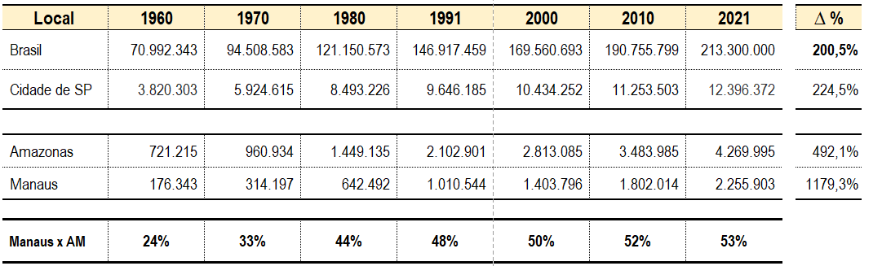

O Impacto Demográfico
Discussão da Reforma Tributária no Senado Federal
REGIMES ESPECÍFICOS E DIFERENCIADOS

Slide 8
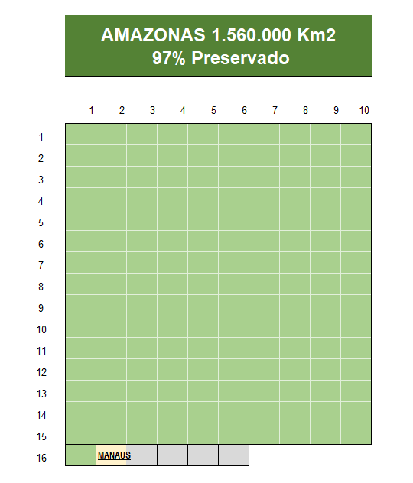
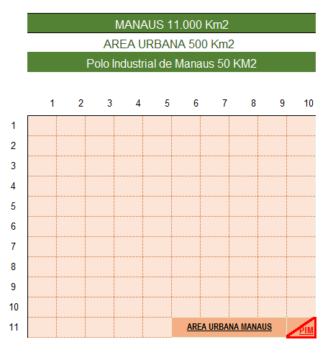
O Espaço ocupado
O PIM representa 0,003% do território e gera mais de 90 % do PIB Estadual
Discussão da Reforma Tributária no Senado Federal
REGIMES ESPECÍFICOS E DIFERENCIADOS

Slide 9
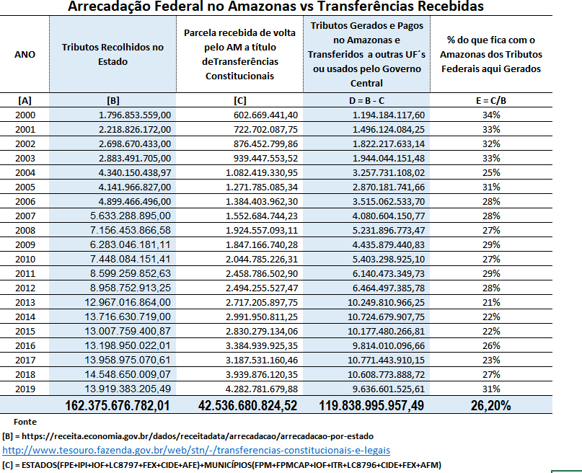
FATURAMENTO & TRIBUTOS
O AMAZONAS É UM DOS MAIORES GERADORES DE RECEITA PÚBLICA.
TRIBUTOS FEDERAIS
Discussão da Reforma Tributária no Senado Federal
REGIMES ESPECÍFICOS E DIFERENCIADOS

Slide 10
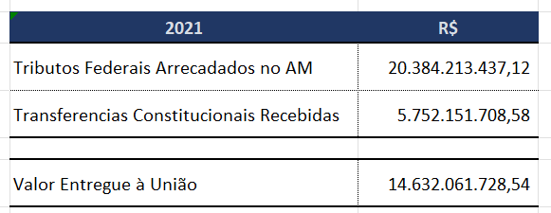
FATURAMENTO & TRIBUTOS
O AMAZONAS É UM DOS MAIORES GERADORES DE RECEITA PÚBLICA.
TRIBUTOS FEDERAIS
A UNIÃO FICOU COM 71,8% DOS RECURSOS ARRECADADOS NO AMAZONAS
Discussão da Reforma Tributária no Senado Federal
REGIMES ESPECÍFICOS E DIFERENCIADOS

Slide 11
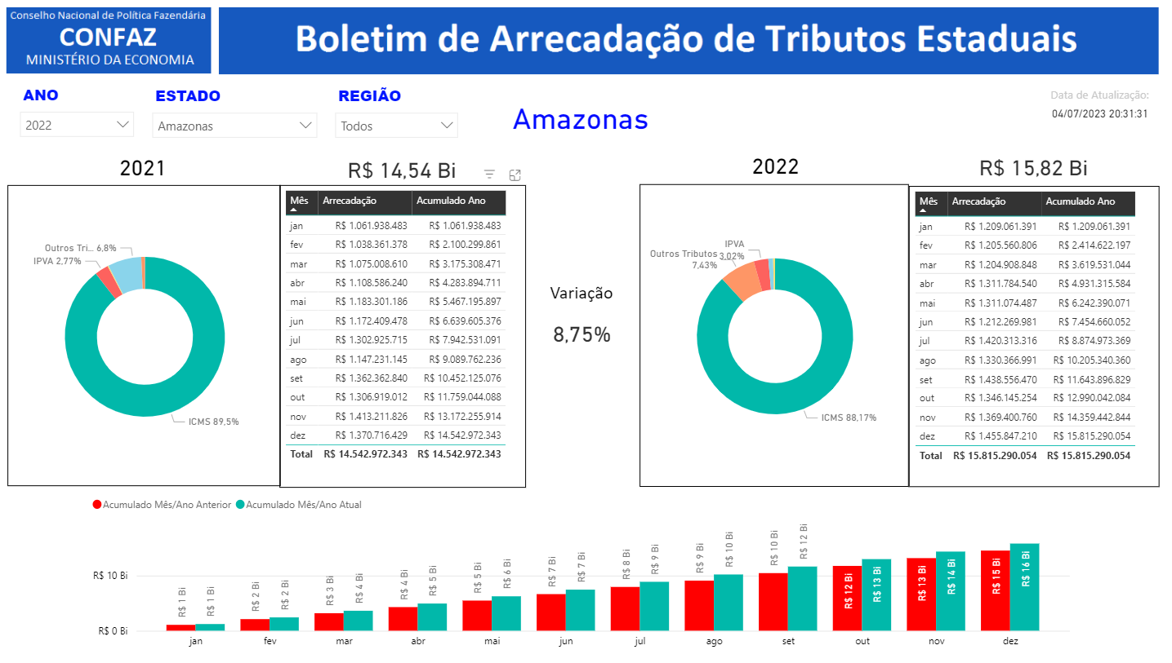
FATURAMENTO & TRIBUTOS
ICMS & Contribuições
Discussão da Reforma Tributária no Senado Federal
REGIMES ESPECÍFICOS E DIFERENCIADOS

Slide 12
FATURAMENTO & TRIBUTOS
% ICMS vs PIB
ANO | ICMS (Em R$ 1) |  | PIB (Em R$ 1.000.000,00) |  | Participação do Amazonas |  | % Carga Tributária ICMS a maior no AM
 | Brasil | Amazonas | Brasil | Amazonas | ICMS | PIB
2010 | 270.435.648.618 | 5.555.220.335 | 3.885.847 | 60.882 | 2,05% | 1,57% | 31,11%
2011 | 307.373.518.694 | 5.919.879.432 | 4.376.382 | 70.735 | 1,93% | 1,62% | 19,16%
2012 | 329.735.456.083 | 6.500.919.683 | 4.814.760 | 72.243 | 1,97% | 1,50% | 31,40%
2013 | 368.756.232.293 | 7.485.739.235 | 5.331.619 | 83.293 | 2,03% | 1,56% | 29,94%
2014 | 388.115.538.773 | 7.788.736.128 | 5.778.953 | 86.669 | 2,01% | 1,50% | 33,81%
2015 | 401.294.301.922 | 7.485.087.103 | 5.995.787 | 86.568 | 1,87% | 1,44% | 29,19%
2016 | 415.848.013.304 | 7.149.125.118 | 6.267.205 | 89.017 | 1,72% | 1,42% | 21,04%
2017 | 445.653.090.883 | 8.217.346.122 | 6.558.194 | 94.846 | 1,84% | 1,45% | 27,50%
2018 | 479.664.145.099 | 9.256.190.383 | 6.800.000 | 98.754 | 1,93% | 1,45% | 32,88%
2019 | 3.406.875.945.669 | 65.358.243.539 | 49.808.747 | 743.007 | 1,92% | 1,49% | 28,60%
Fonte: Para PIB - IBGE e SEPLANCTI Para ICMS - CONFAZ
Discussão da Reforma Tributária no Senado Federal
REGIMES ESPECÍFICOS E DIFERENCIADOS

Slide 13
FATURAMENTO & TRIBUTOS
Contribuições de Contrapartidas
2022
ICMS | 13.948.573.217
FTI | 1.560.566.050
UEA | 724.965.106
FMPES | 325.216.463
TOTAL | 2.610.747.619
Discussão da Reforma Tributária no Senado Federal
REGIMES ESPECÍFICOS E DIFERENCIADOS

Slide 14
MANAUS
MOTOR DA ECONOMIA
Produto Interno Bruto - Atividade Industrial Valor adicionado bruto a preços correntes da indústria (Mil Reais)
Ano - 2020
Ordem | Município
1 | São Paulo (SP) | 58.077.784
2 | Rio de Janeiro (RJ) | 36.666.723
3 | Manaus (AM) | 33.272.165
Discussão da Reforma Tributária no Senado Federal
REGIMES ESPECÍFICOS E DIFERENCIADOS

Slide 15
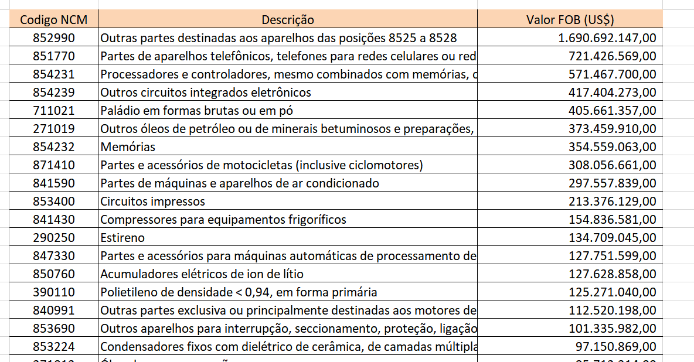
Pontos de Crítica : Balança Comercial
Discussão da Reforma Tributária no Senado Federal
REGIMES ESPECÍFICOS E DIFERENCIADOS

Slide 16
Pontos de Crítica : Balança Comercial
Nossas importações são virtuosas, importamos insumos e não produtos acabados
Esse é o modelo de integração econômica que deve se buscar
Discussão da Reforma Tributária no Senado Federal
REGIMES ESPECÍFICOS E DIFERENCIADOS

Slide 17


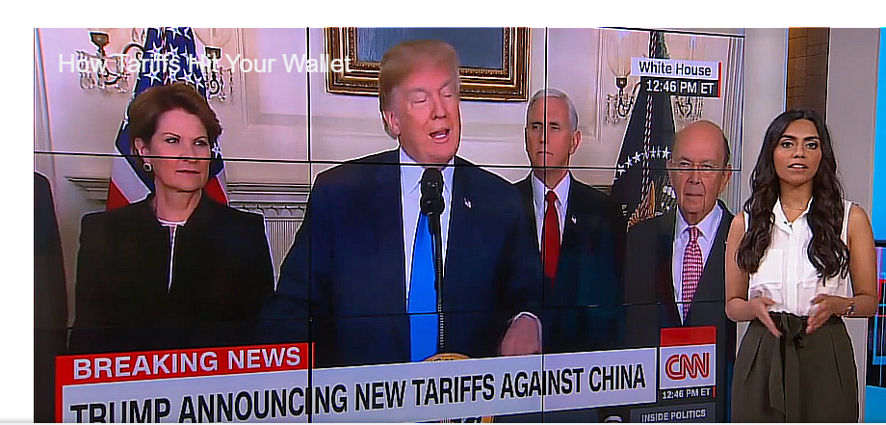
Pontos de Crítica : Renúncia Fiscal
A maior parte do que se produz em Manaus só é produzido nas economias ocidentais em Zonas Econômicas Especiais
https://time.com/5361394/tv-factory-closing-trump-tariffs/
Discussão da Reforma Tributária no Senado Federal
REGIMES ESPECÍFICOS E DIFERENCIADOS

Slide 18
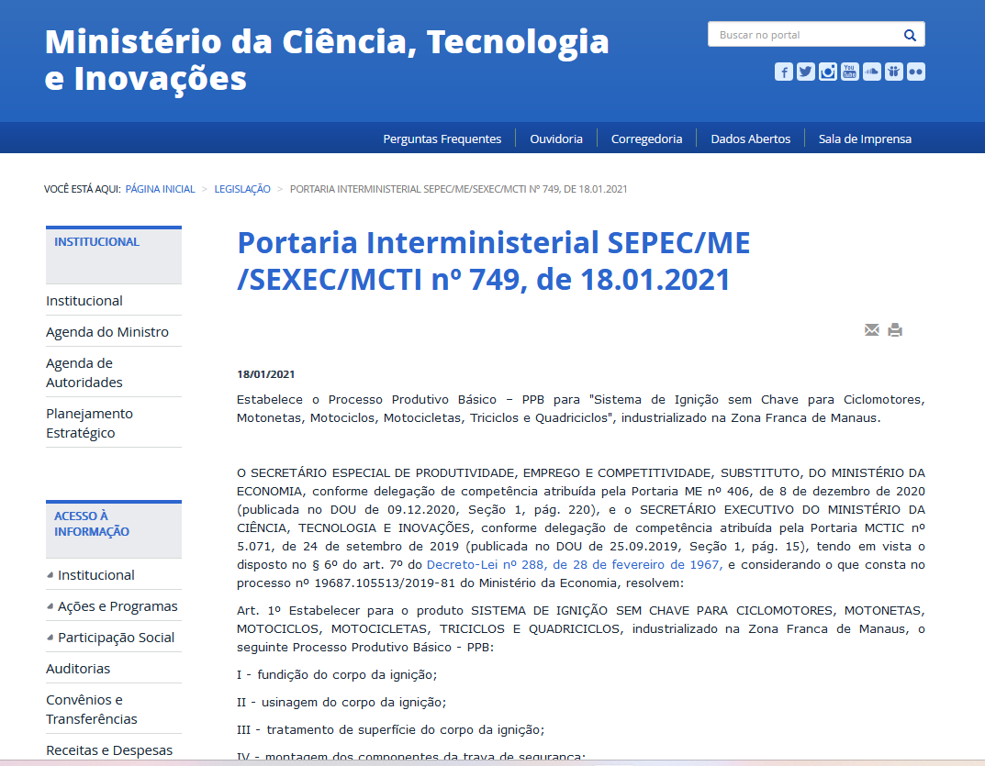
Pontos de Crítica : Maquiagem
O tal do PPB – Processo Produtivo Básico
“O conjunto mínimo de operações, no estabelecimento fabril, que caracteriza a efetiva industrialização de determinado produto”.
Discussão da Reforma Tributária no Senado Federal
REGIMES ESPECÍFICOS E DIFERENCIADOS

Slide 19
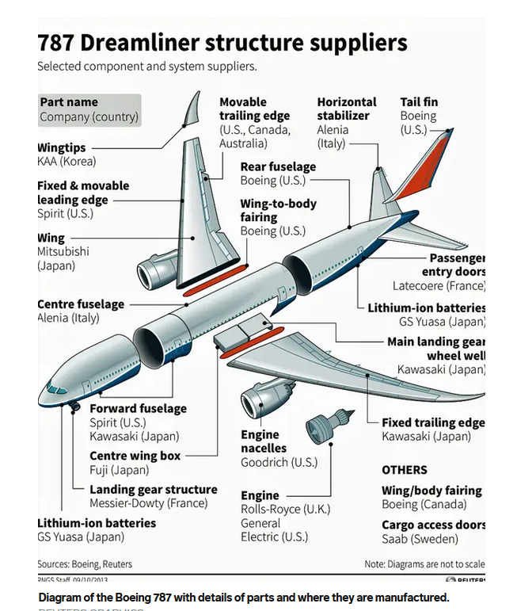
Pontos de Crítica : Misallocation
Misallocation seria a ineficiência alocativa dos recursos.
Os investimentos devem ser realizados a evitar o longo trânsito das matérias-primas e o mais perto possível do mercado
Discussão da Reforma Tributária no Senado Federal
REGIMES ESPECÍFICOS E DIFERENCIADOS

Slide 20
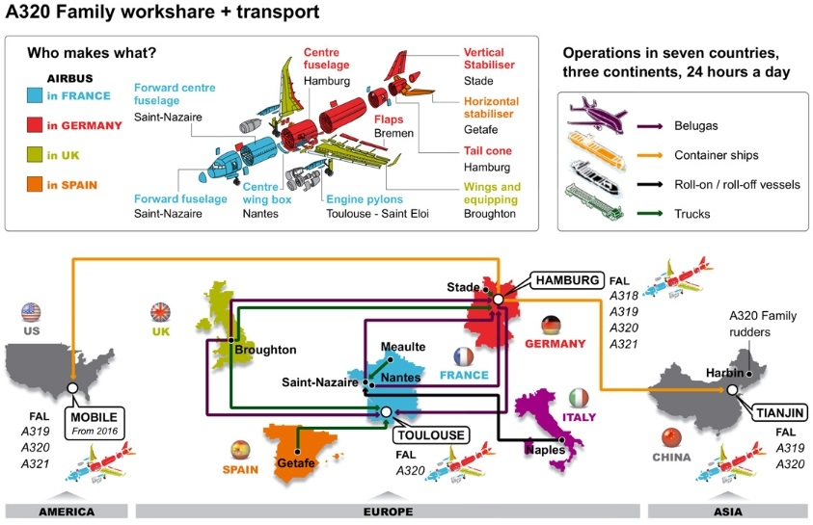
Pontos de Crítica : Misallocation
Discussão da Reforma Tributária no Senado Federal
REGIMES ESPECÍFICOS E DIFERENCIADOS

Slide 21
Pontos de Crítica : Misallocation
Concentradora do Desenvolvimento e mantenedora do status quo de desigualdade.
Ignora o papel indutor do Estado na busca do desenvolvimento econômico e social.
Ignora externalidade positiva gerada pela própria complexidade logística que deixa um rastro de atividades econômicas no longo caminho até os mercados de consumo.
Ignora a Integração com a Economia Nacional e Global
Discussão da Reforma Tributária no Senado Federal
REGIMES ESPECÍFICOS E DIFERENCIADOS

Slide 22
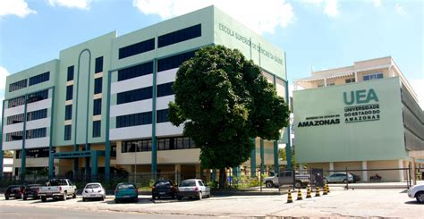
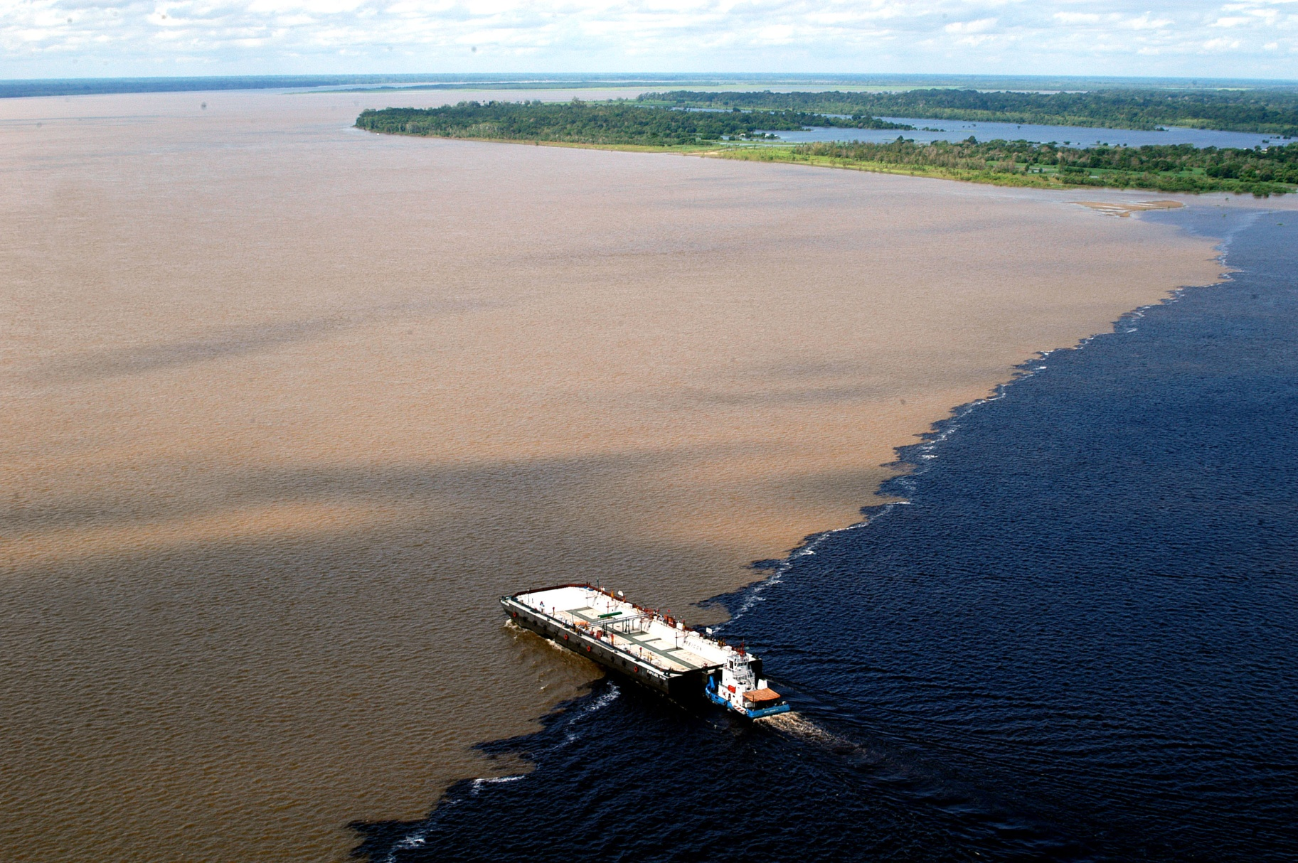
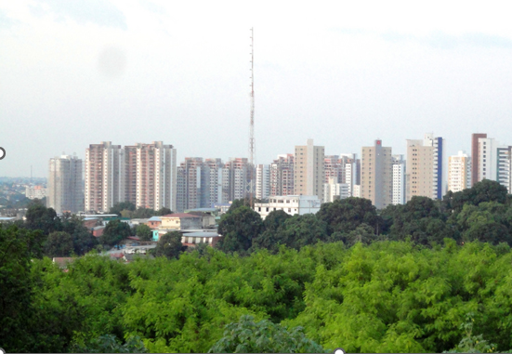
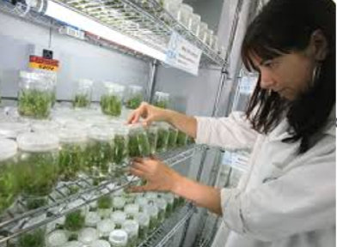
Há espaço na Economia Moderna ?
O Case UK
1
O Relatório UNCTAD 2019
2
Discussão da Reforma Tributária no Senado Federal
REGIMES ESPECÍFICOS E DIFERENCIADOS

Slide 23


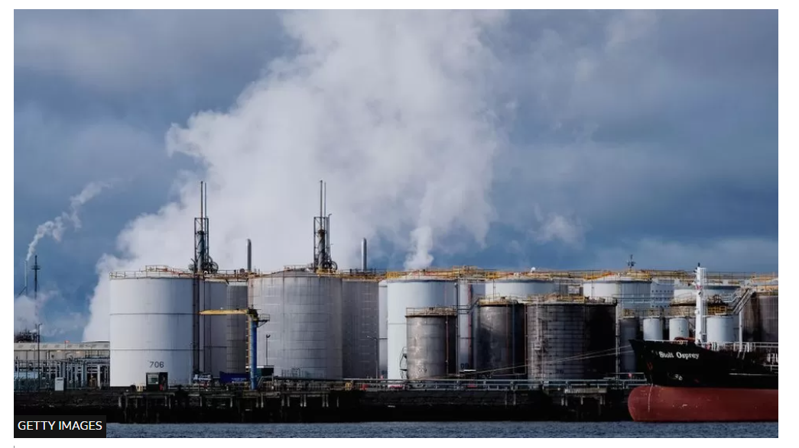
O Case UK
Can "free ports" spark a post-Brexit manufacturing boom? Jonty Bloom reports from Teesside, which plans to become the UK's newest free port, offering customs-free imports and hoping to bring back manufacturing jobs.

Slide 24
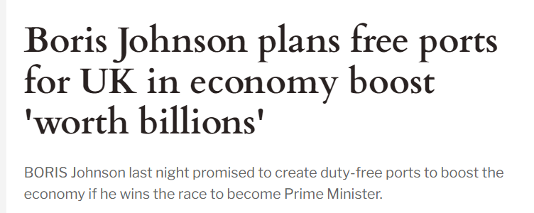
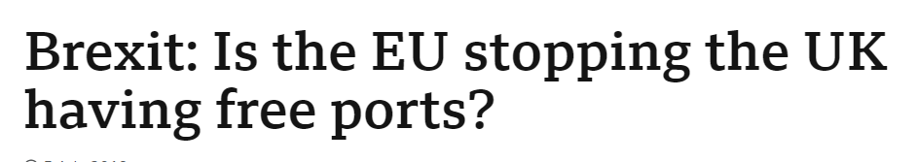
O Case UK
https://www.express.co.uk/news/politics/1149966/boris-johnson-prime-minister-free-ports-uk-economy-tory-hustings-jeremy-hunt
https://www.bbc.com/news/uk-48868234

Slide 25
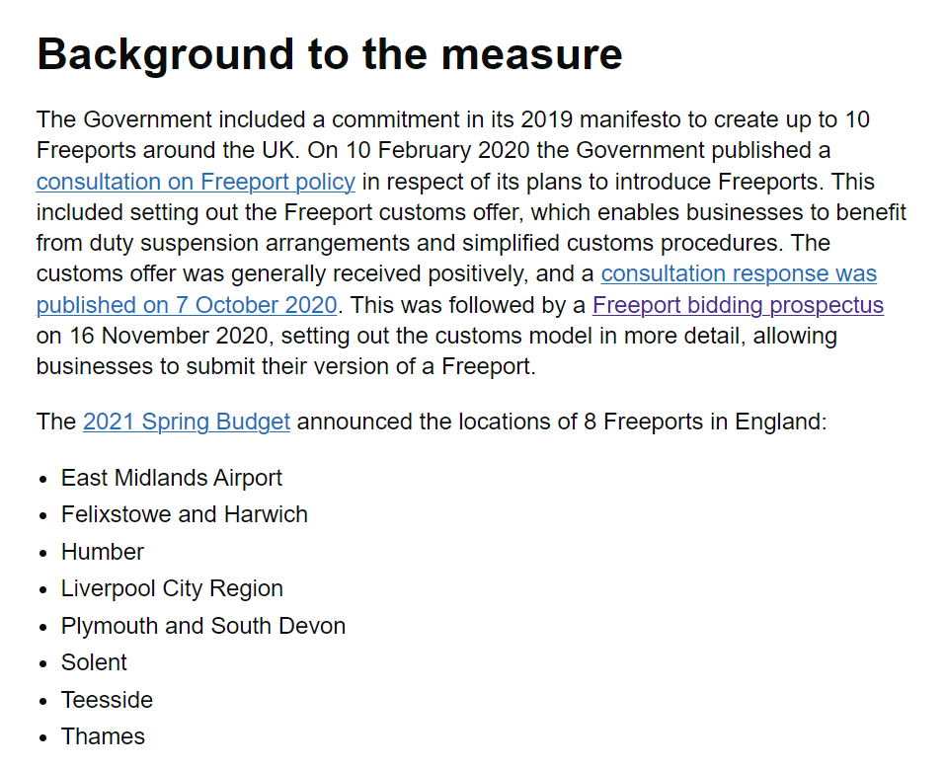
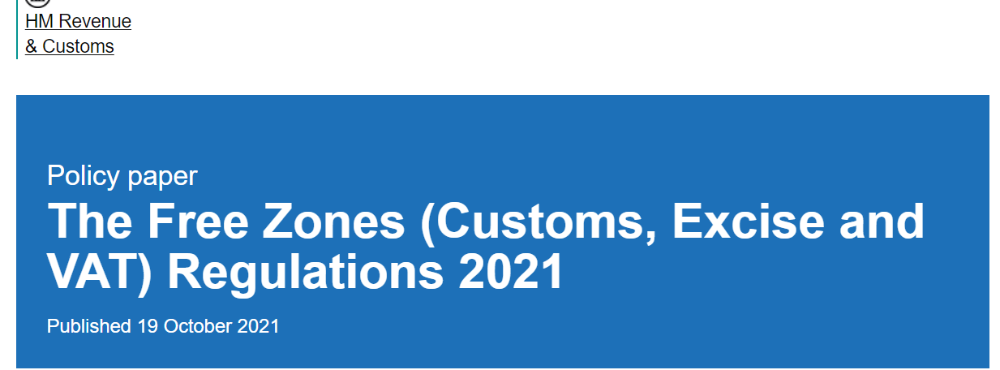
O Case UK
https://www.gov.uk/government/publications/the-free-zones-customs-excise-and-vat-regulations-2021/the-free-zones-customs-excise-and-vat-regulations-2021

Slide 26
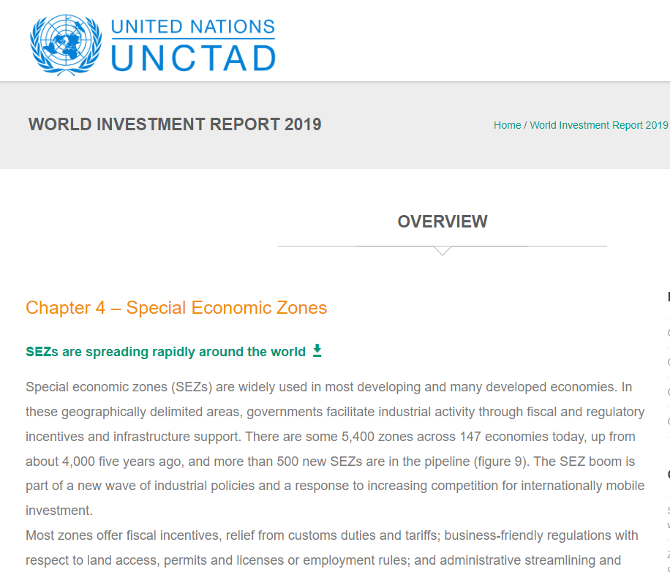
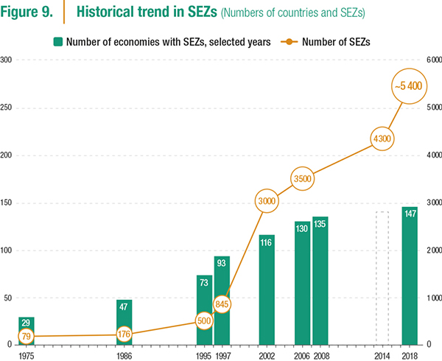
O Case UK

Slide 27
ESTUDOS SOBRE A ZFM
Esse polo industrial foi um importante dispositivo para alcançar o desenvolvimento almejado, povoando uma região considerada deserta e exposta a ameaças externas à época. Garantiu a melhoria dos padrões de trabalho e das condições sociais no distrito de Manaus e se tornou a principal força motriz do emprego regional, aumento de salários e crescimento nas últimas décadas. Utilizando os resíduos e as técnicas de fronteira estocástica para estimar os desempenhos trabalhista e social da Zona Franca de Manaus, a análise confirma que a implantação da zona econômica especial colaborou para a eficiência trabalhista e social da área – em comparação com outros importantes municípios industriais brasileiros
“Labor standards and social conditions in free trade zones: the case of the Manaus free trade zone.”
LOUISIANA CAVALCANTI TEIXEIRA, Ph.D

Slide 28

ESTUDOS SOBRE A ZFM
“Todos os dados apresentados indicam que a verdadeira função do PIM é a de um catalisador econômico que de um lado alivia a pressão sobre a floresta amazônica e por outro lado é capaz de canalizar recursos financeiros para a educação e desenvolvimento de C,T & I que por sua vez impulsionam o desenvolvimento de tecnologias e inovações de processos econômicos sustentáveis ao longo prazo”
Norbert Fenzl, Ph.D,
CORDIS - Community Research & Development Information Service. Bruxelas -Belgica

Slide 29
A ZFM
Reforma Tributária?
a
A ZFM está mantida até 2073 com suas características de área livre de comércio, de exportação e importação, e de incentivos fiscais, nos termos dos art. 40, 92 e 92-A, do ADCT. Mas a extinção de tributos que a PEC e a adoção do Princípio do Destino causam enorme impacto na situação presente:
Retiram do Amazonas em torno de R$ 4,0 bilhões da Arrecadação de ICMS que são transferidos para outros Estados;
Anulam as bases de cálculo das Contribuições de Contrapartida na ordem de R$ 2,6 bilhões.
Retiram a competitividade para se produzir em Manausimpõe que se faça um novo desenho para preservar a competitividade da Zona Franca de Manaus.

Slide 30
A ZFM
Reforma Tributária - Preocupações
a
ARRECADAÇÃO
A adoção do Princípio do Destino “puro” foi tratado como um dado da realidade, sem aprofundamento, mas é apenas um escolha técnica e política.
  Impacto das atividades produtivas na origem.
COMPETITIVIDADE
Não se discute a obrigação de manter a competitividade do modelo Zona Franca, mas a forma de fazê-lo?
- A proposta CCif, desoneração e devolução de parte da tributação.
- O uso do IPI e do Seletivo, tem implicações de limitação temporal e injunções que já levaram a questionamento na OMC
CLAREZA NO COMANDO CONSTITUCIONAL PARA QUE A LC DESENHE OS MECANISMOS QUE ASSEGURE ESSE MODELO EXITOSO

Slide 31
A ZFM
Reforma Tributária?
a
O QUE FAZER ?
EMITIR O COMANDO PARA QUE A LEI COMPLEMENTAR ADOTE OS MECANISMOS NECESSÁRIOS PARA A MANUTENÇÃO DA COMPETITIVIDADE E DA ARRECADAÇÃO.
Prever que os mecanismos possam ser de quaisquer natureza: fiscal, parafiscal, econômica ou financeira, usados isolada ou conjuntamente
Assegurar que possam ser exigidas contribuições pelo Estado de contrapartida aos beneficios concedidos, quando adotados os mecanimos de manutenção da competitividade.
O IPI não deve ser a âncora, mesmo na transição, da manutenção da competitividade (Vide Contestações da OMC pendentes.)

Slide 32
E para além do PIM?
Como tornar efetiva a Diversificação ?
?

Slide 33
Principais segmentos que se utilizam de insumos regionais, construindo a inclusão econômica do interior do Estado
Biotecnologia
Fármacos
Cosméticos
Alimentos Nutracêuticos
Insumos Industriais
Proteínas
Turismo
Exploração Racional da Floresta
Manejo Florestal
Extrativismo
Piscicultura
Exploração Recursos Minerais
Conhecimento – Ciência, Tecnologia e Inovação

Slide 34
Síntese da Abordagem de Ciência, Tecnologia
ARTICULAÇÃO
Atuar em sinergia através do desenvolvimento de Rede Colaborativa.
Dar foco na utilização de Recursos Públicos para o esforço produtivo, buscando fortalecer o processo de Inovação.
Mapear para cada tipo ação de apoio a massa crítica existente ou necessária.
Disseminar boas práticas de gestão da inovação, propriedade intelectual, com vista a facilitar a aplicação da política de inovação do Governo do Estado.
INOVAÇÃO
SUSTENTABILIDADE
Negócios

Slide 35
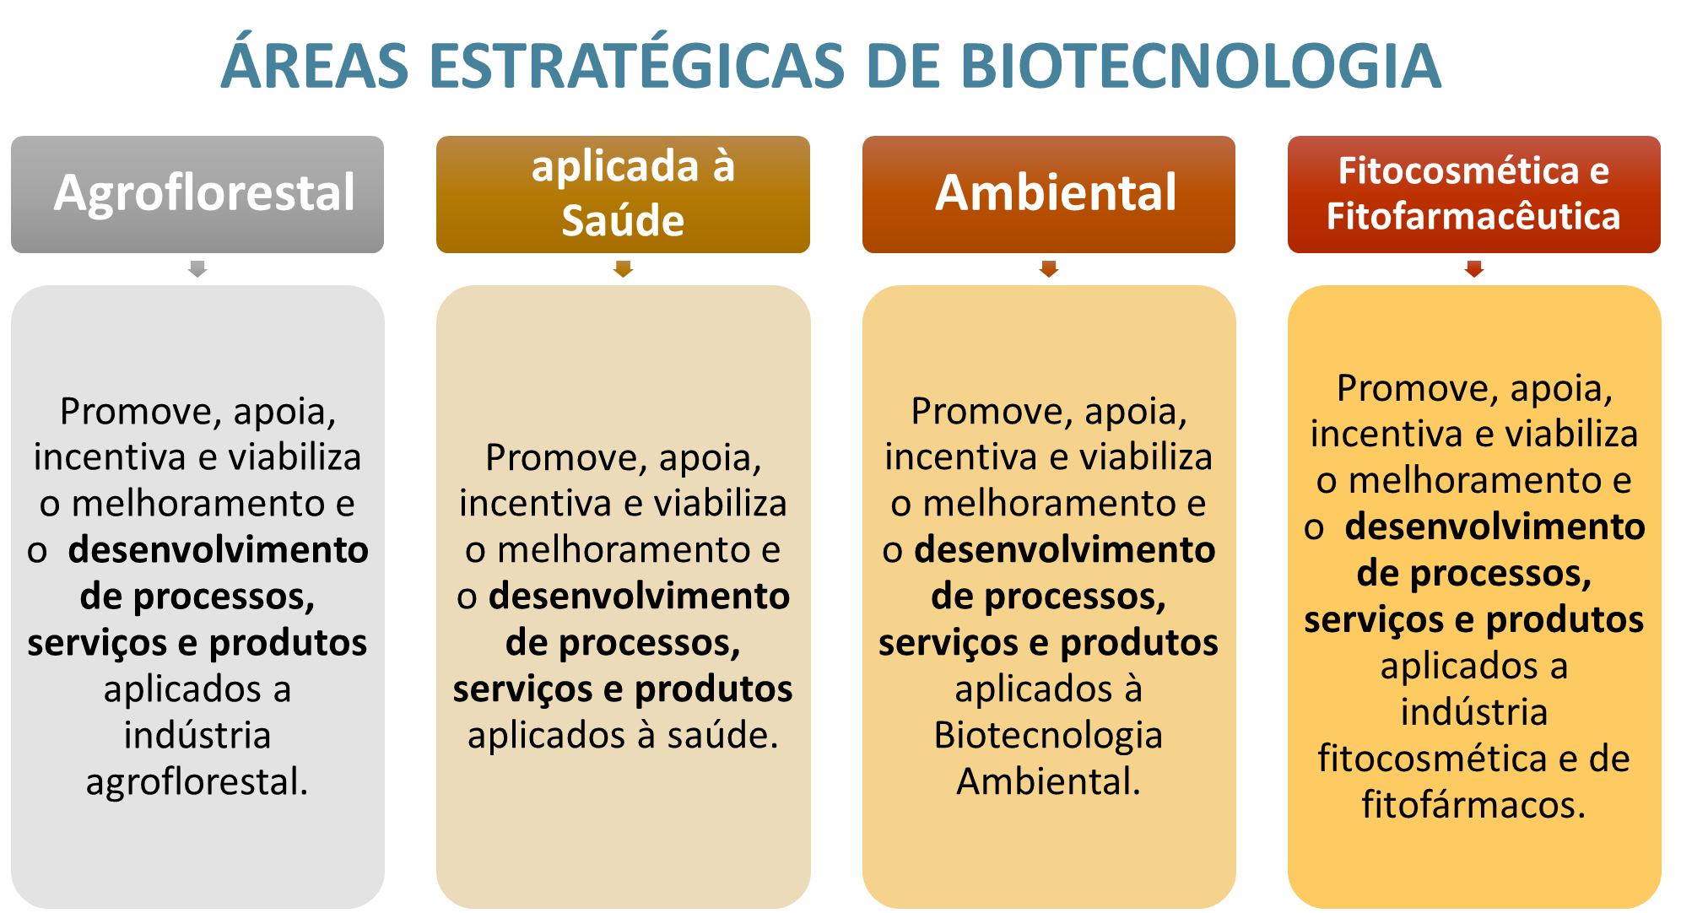
Modelo de Abordagem de Ciência, Tecnologia

Slide 36
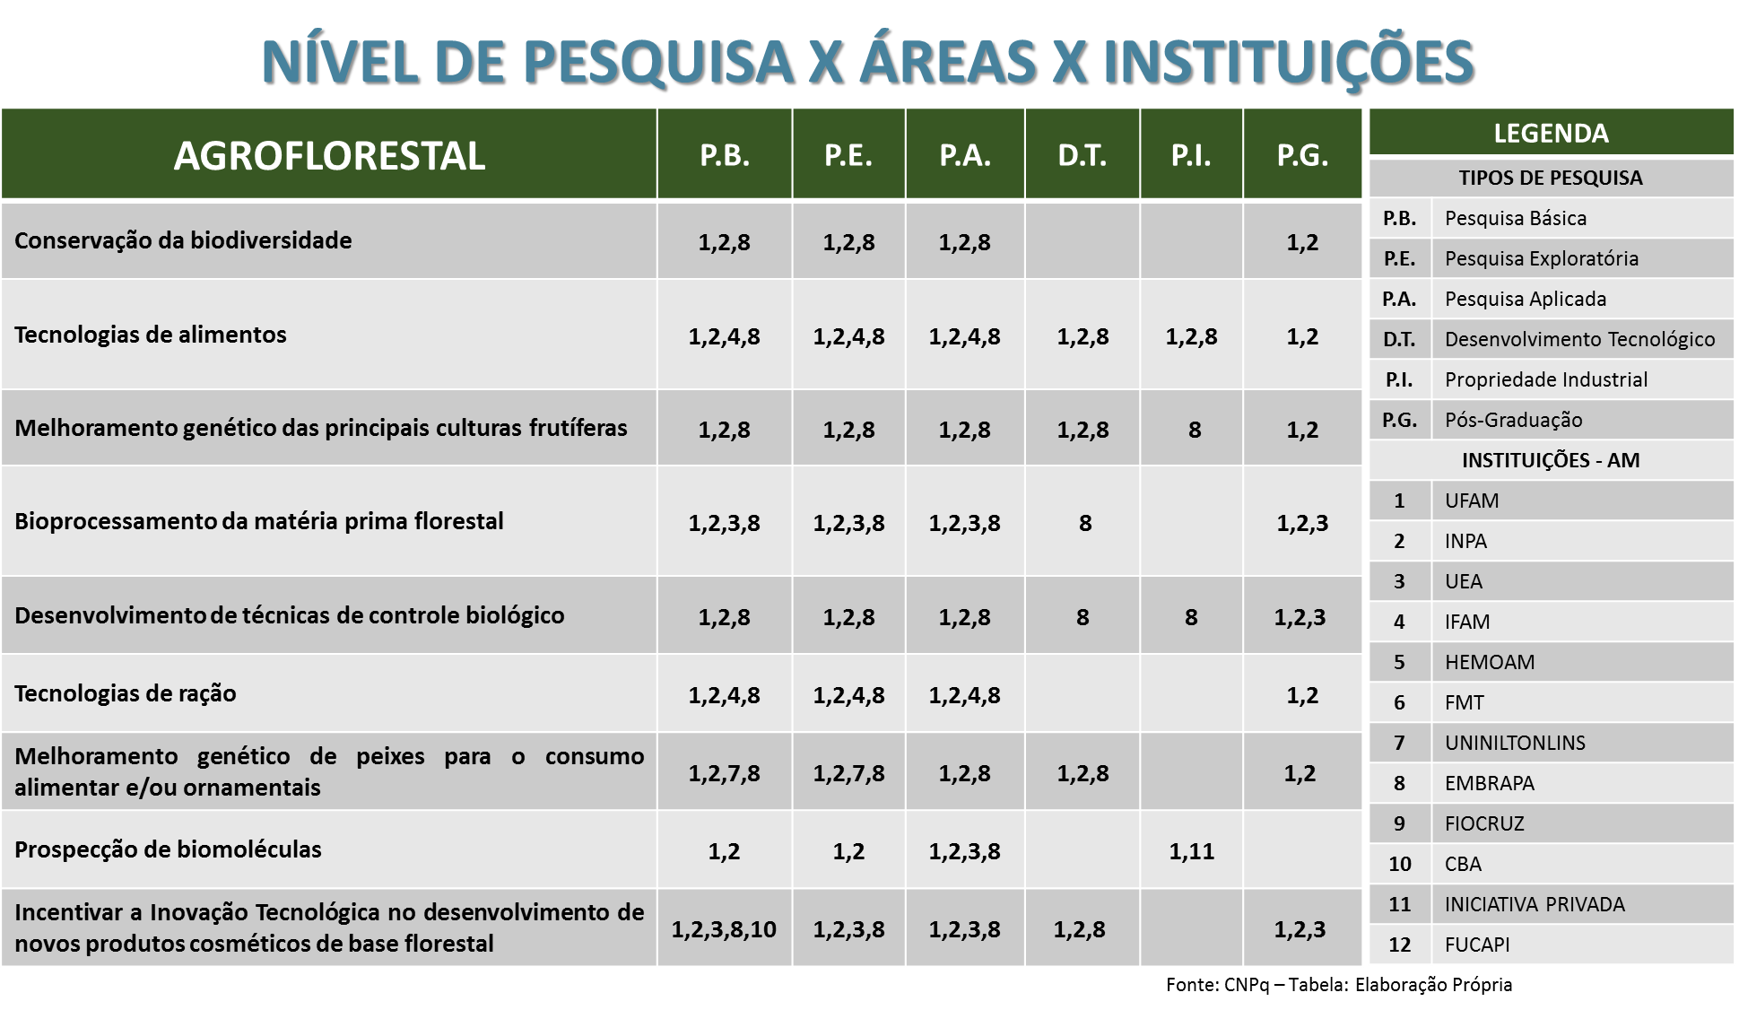
Modelo de Abordagem de Ciência, Tecnologia

Slide 37
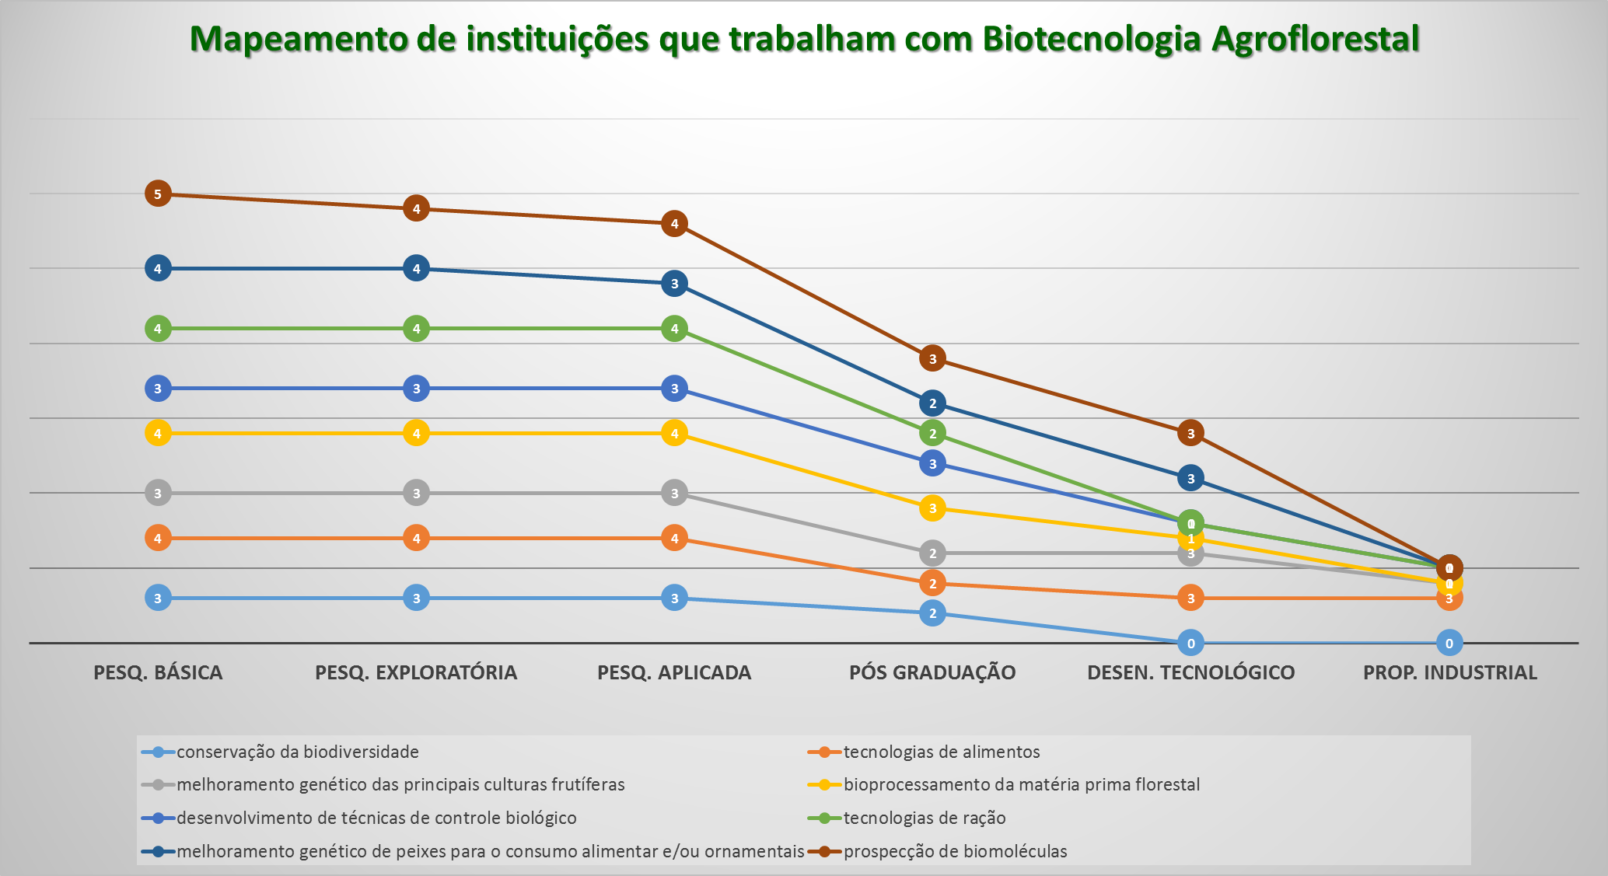
Modelo de Abordagem de Ciência, Tecnologia

Slide 38
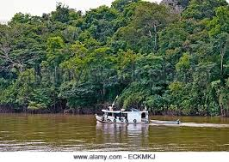
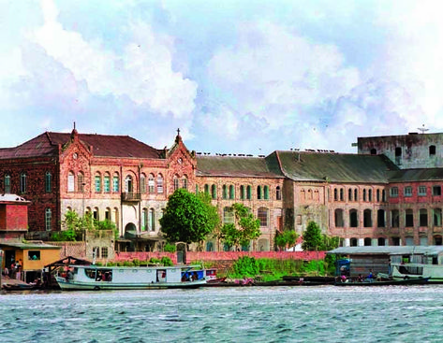


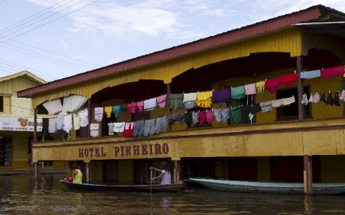

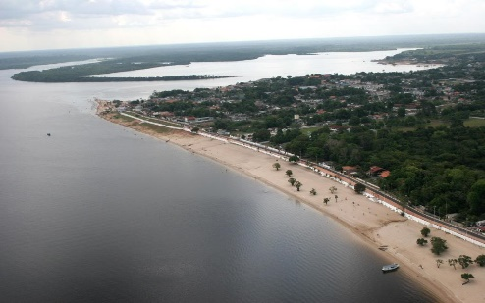
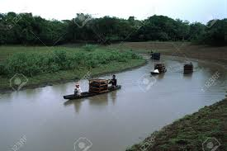
Obrigado !
Thomaz A Q Nogueira
tn@thomaznogueira.com.br

